Slide 1
通信原理
第3章 随机过程
概念
随机过程
平稳过程
白噪声
平稳随机过程通过线性系统
窄带随机过程
http://www.doc88.com/p-774875815681.html

Slide 2
3.1 随机过程的基本概念
样本函数集合 随机变量集合
分布函数，数字特征，E[]的计算
3.2 平稳随机过程
严平稳、宽平稳，如何证平稳，数字特征，各态历经性
过程的时域、频域特性，功率概念，维纳-辛钦定理
3.3 高斯随机过程（概念）
3.4 平稳随机通过线性系统：输出平稳，输出功率谱
3.5 窄带随机过程：
窄带，成因，同相/正交分量，振幅/相位分布
3.6 正弦波加窄带高斯噪声
3.7 白噪声
理想与带限 窄带白噪声

Slide 3
第3章 随机过程
3.1 随机过程的基本概念
  什么是随机过程？
    随机：发生前不定，发生后确定
    随机试验：抛硬币，样本空间，随机变量
    统计概率，数字特征
    找100人同时抛硬币，1小时后的集合=随机过程
    角度1：对应不同随机试验结果的时间过程的集合。

Slide 4
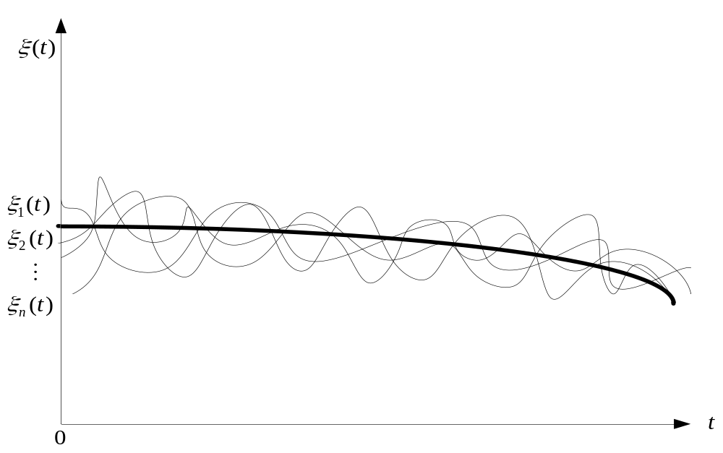
3.1 随机过程的基本概念
    【例】n台示波器同时观测并记录这n台接收机的输出噪声波形
      样本函数ξ_{i} (t)：随机过程的一次实现，是确定的时间函数。
      随机过程：ξ (t) ={ξ₁ (t), ξ₂ (t), …, ξ_{n} (t)}
      是全部样本函数的集合。
ξ (t1) ={ξ1 (t1), ξ2 (t1), …, ξn (t1)}
ξ (t1) 是随机变量！

Slide 5
3.1 随机过程的基本概念
    角度2：随机过程是随机变量的集合。
      在一个固定时刻t₁上，ξ (t)中的每个样本函数有一个取值ξ_{i} (t₁)全部取值集合{ξ_{i} (t₁), i = 1, 2, …, n}是个随机变量，记为ξ (t₁)。
      ξ (t) ={ξ (t₁), ξ(t₂), …, ξ (t_{n})}
      我们可以把随机过程
      看作是在时间进程中处于
      不同时刻的随机变量的集合。
      这个角度更适合对随机过
      程理论进行精确的数学描述。
ξ (t1) ={ξ1 (t1), ξ2 (t1), …, ξn (t1)}

Slide 6
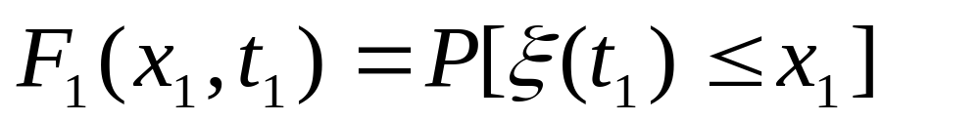
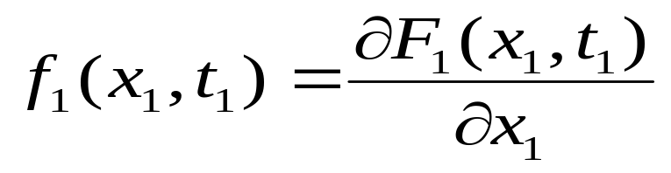
3.1 随机过程的基本概念
随机过程是随机变量的集合
  3.1.1随机过程的分布函数
    不同时刻它是随机变量
    随机过程ξ (t)的一维分布函数：
    随机过程ξ (t)的一维概率密度函数：
    若上式中的偏导存在的话。
描述随机过程在任意瞬间的统计特性

Slide 7
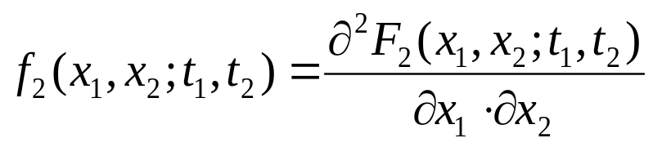
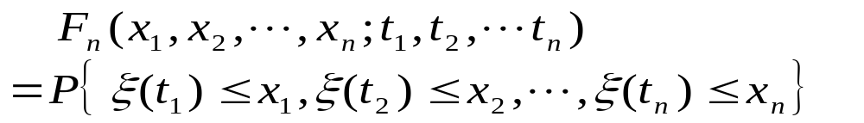
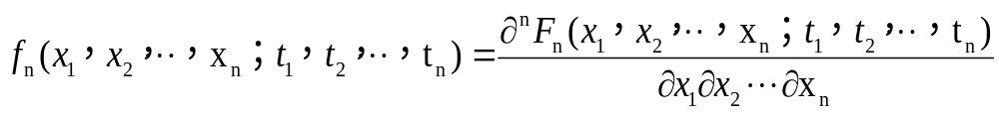
3.1 随机过程的基本概念
    随机过程ξ (t) 的二维分布函数：
    随机过程ξ (t)的二维概率密度函数：
    若上式中的偏导存在的话。
    随机过程ξ (t) 的n维分布函数：
    随机过程ξ (t) 的n维概率密度函数：
n越大，对随机过程统计特性的描述就越充分

Slide 8
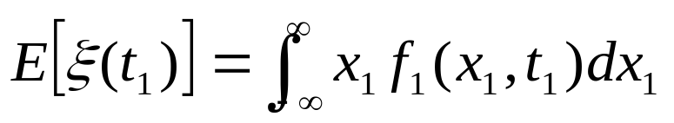
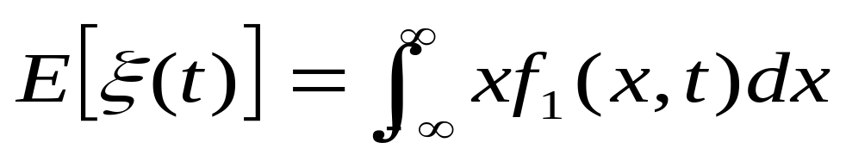
3.1 随机过程的基本概念
  3.1.2 随机过程的数字特征
    均值（数学期望）：
    在任意给定时刻t₁的取值ξ (t₁)是一个随机变量，其均值
    式中 f (x₁, t₁) － ξ (t₁)的概率密度函数
    由于t₁是任取的，所以可以把 t₁ 直接写为t， x₁改为x，这样上式就变为
    结果是t的函数！一直在变，永不停息 -----
集合平均

Slide 9
3.1 随机过程的基本概念
    ξ (t)的均值是时间的确定函数，常记作a ( t )，它表示随机过程的n个样本函数曲线的摆动中心 :
a (t )

Slide 10
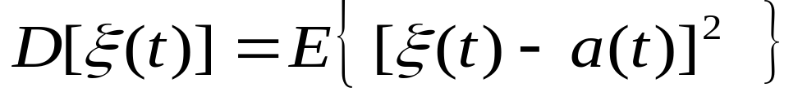
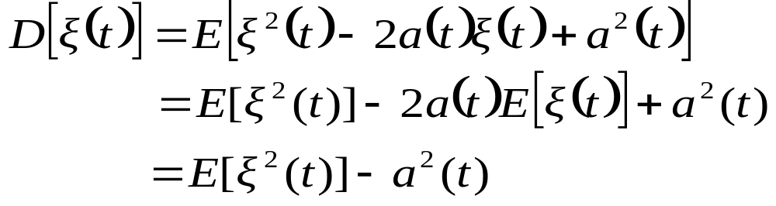
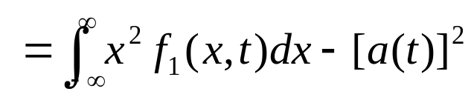
3.1 随机过程的基本概念
    方差
    方差常记为σ ²( t )。这里也把任意时刻t₁直接写成了t 。
    因为
    所以，方差等于均方值与均值平方之差，它表示随机过程在时刻 t 对于均值a ( t )的偏离程度。
均值平方
均方值

Slide 11
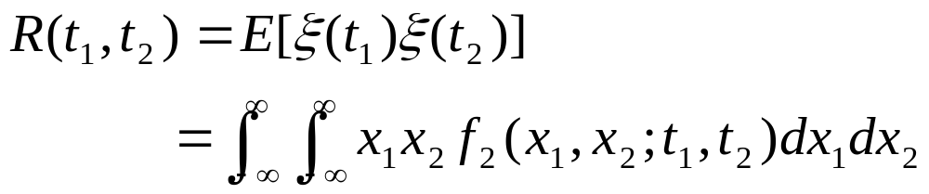
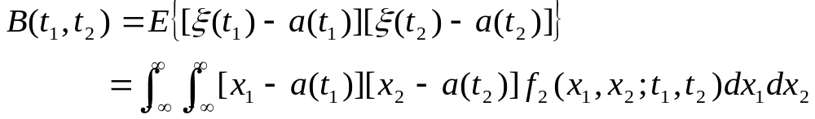
3.1 随机过程的基本概念
    相关函数
    式中， ξ (t₁)和ξ (t₂)分别是在t₁和t₂时刻观测得到的随机变量。可以看出，R(t₁, t₂)是两个变量t₁和t₂的确定函数。
    协方差函数
    式中 a ( t₁ ) a ( t₂ ) － 在t₁和t₂时刻得到的ξ (t)的均值
    f₂ (x₁, x₂; t₁, t₂) － ξ (t)的二维概率密度函数。

Slide 12
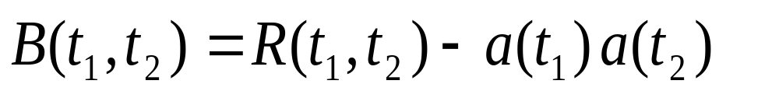
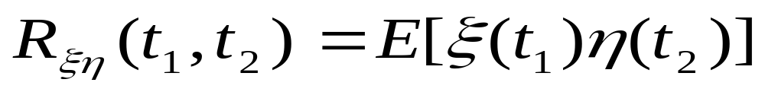
3.1 随机过程的基本概念
      相关函数和协方差函数之间的关系
    互相关函数
    式中ξ(t)和η(t)分别表示两个随机过程。
    因此，R(t₁, t₂)又称为自相关函数。
随机过程特性时变，如何认识分析？

Slide 13
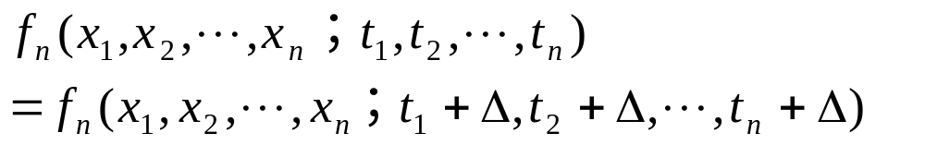
第3章 随机过程
3.2 平稳随机过程
  3.2.1 平稳随机过程的定义
    定义：
    若一个随机过程ξ(t)的任意有限维分布函数与时间起点无关，也就是说，对于任意的正整数n和任意实数Δ，有
    则称该随机过程是在严格意义下的平稳随机过程，简称严(狭义)平稳随机过程。

Slide 14









=
t1
t1+Δ
t1+2*Δ
=
=

Slide 15

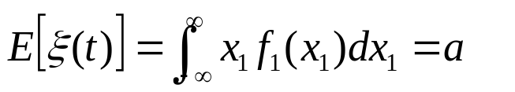
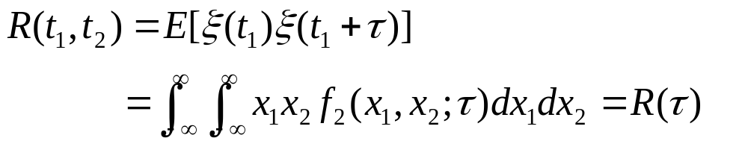
3.2 平稳随机过程
    性质：
    该定义表明，平稳随机过程的统计特性不随时间的推移而改变，即它的一维分布函数与时间t无关：
    而二维分布函数只与时间间隔τ = t₂ – t₁有关：
    数字特征：
    可见，（1）其均值与t无关，为常数a；
    （2）自相关函数只与时间间隔τ有关。

Slide 16
3.2 平稳随机过程
    宽(广义)平稳随机过程：
    （1）其均值与t 无关，为常数a ；
    （2）自相关函数只与时间间隔τ 有关。
    把同时满足（1）和（2）的过程定义为宽(广义)平稳随机过程。显然，
    严平稳随机过程必定是广义平稳的，反之不一定成立。
    在通信系统中所遇到的信号及噪声，大多数可视为平稳的随机过程。因此，研究平稳随机过程有着很大的实际意义。

Slide 17
3.2 平稳随机过程
  3.2.2 各态历经性
    问题的提出：我们知道，随机过程的数字特征（均值、相关函数）是对随机过程的所有样本函数的统计平均，但在实际中常常很难测得大量的样本，这样，我们自然会提出这样一个问题：能否从一次试验而得到的一个样本函数x(t)来决定平稳过程的数字特征呢?
    “各态历经性”（又称“遍历性”）：
    x1(t)必取得集合的所有可能取值

Slide 18
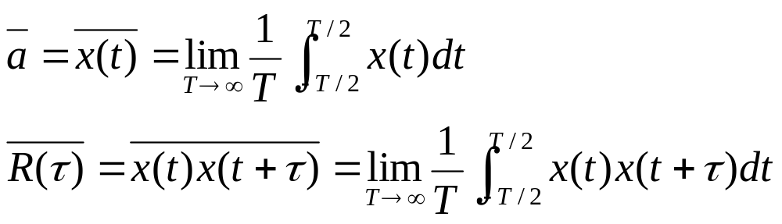
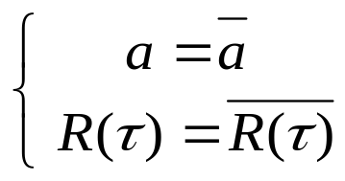
3.2 平稳随机过程
    各态历经性条件
    设：x(t)是平稳过程ξ(t)的任意一次实现（样本），
    则其时间均值和时间相关函数分别定义为：
    如果平稳过程使下式成立
    则称该平稳过程具有各态历经性。
时间平均=
统计平均

Slide 19
3.2 平稳随机过程
    “各态历经”的含义是：随机过程中的任一次实现都经历了随机过程的所有可能状态。因此，在求解各种统计平均（均值或自相关函数等）时，无需作无限多次的考察，只要获得一次考察，用一次实现的“时间平均”值代替过程的“统计平均”值即可，从而使测量和计算的问题大为简化。
    具有各态历经的随机过程一定是平稳过程，反之不一定成立。在通信系统中所遇到的随机信号和噪声，一般均能满足各态历经条件。

Slide 20
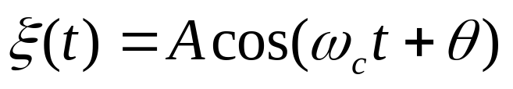
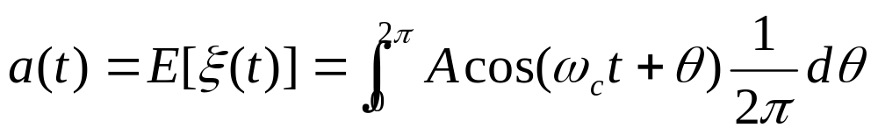
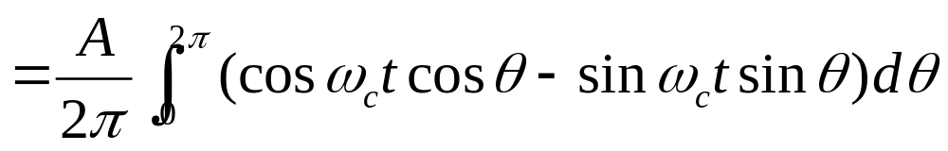
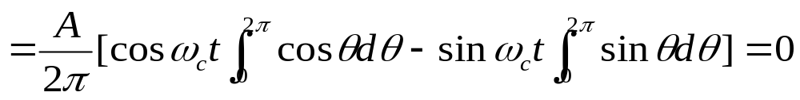
3.2 平稳随机过程
    [例3-1] 设一个随机相位的正弦波为
    其中，A和ω_{c}均为常数；θ是在(0, 2π)内均匀分布的随机变量。试讨论ξ(t)是否具有各态历经性。
    【解】(1)先求ξ(t)的统计平均值：
    数学期望

Slide 21
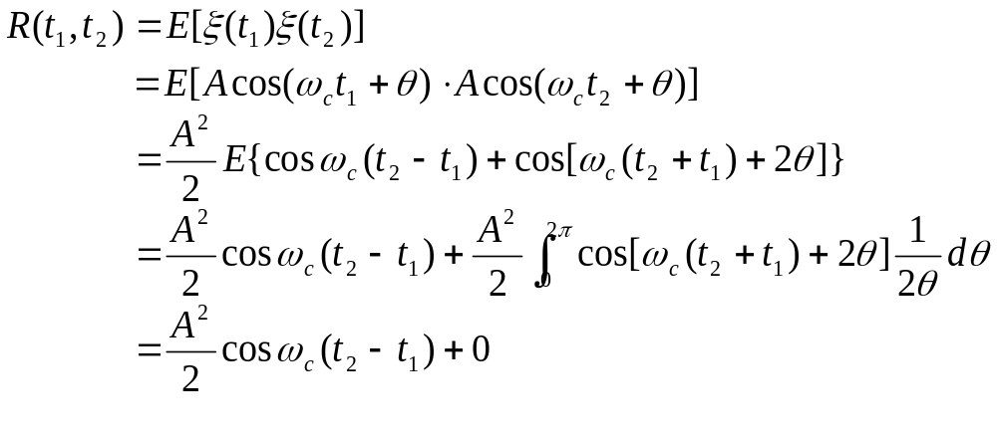
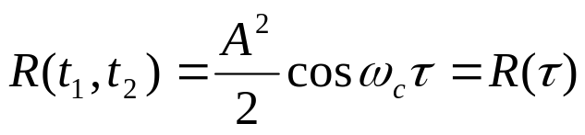
3.2 平稳随机过程
    自相关函数
    令t₂ – t₁ = τ，得到
    可见， ξ(t)的数学期望为常数，而自相关函数与t 无关，只与时间间隔τ 有关，所以ξ(t)是广义平稳过程。

Slide 22
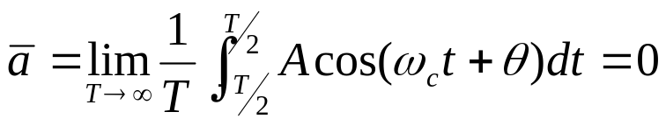
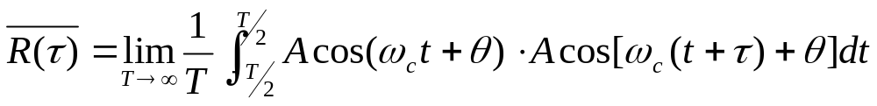
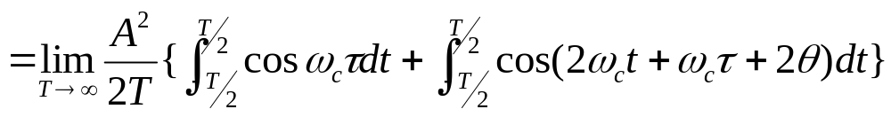
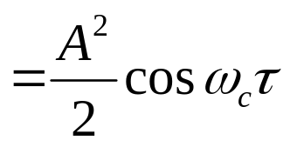
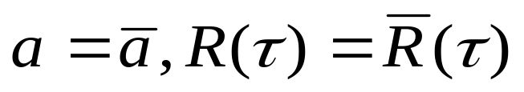
3.2 平稳随机过程
    (2) 求ξ(t)的时间平均值
    比较统计平均与时间平均，有
    因此，随机相位余弦波是各态历经的。

Slide 23




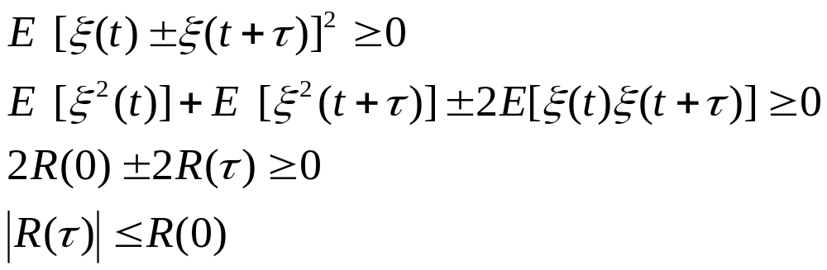
3.2 平稳随机过程
  3.2.3 平稳过程的自相关函数 -- 时域特征
    平稳过程自相关函数的定义：
    平稳过程自相关函数的性质
      — ξ(t)的平均功率
      — τ的偶函数
      — R(τ)的上界
      证明：

Slide 24
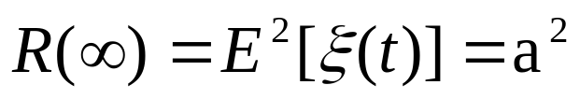
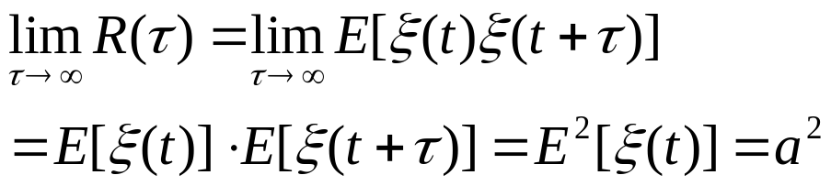
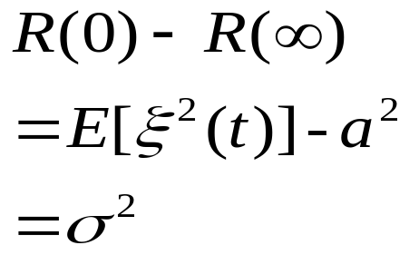
      — ξ(t)的直流功率
      证明：
      — ξ(t)的交流功率。
      当均值为0时，有 R(0) = σ² 。

Slide 25
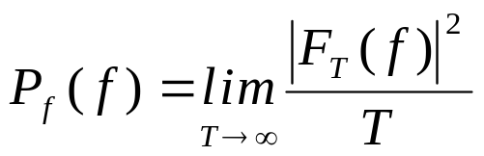
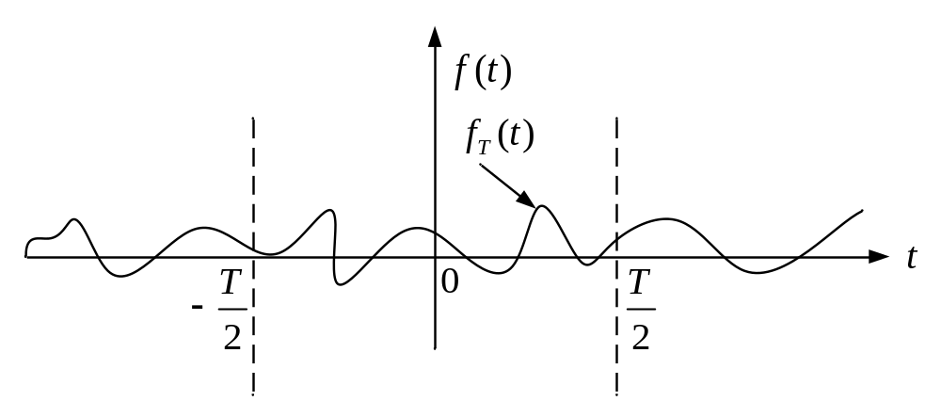
3.2 平稳随机过程
  3.2.4 平稳过程的功率谱密度
    随机过程的任意样本函数是一个确定型功率信号，随机过程的频谱特性可以用它的功率谱密度来表示，
    定义：
      对于任意的确定功率信号f (t)，它的功率谱密度定义为
      式中，F_{T} ( f )是f (t)的截短函数f_{T} (t) 所对应的频谱函数

Slide 26
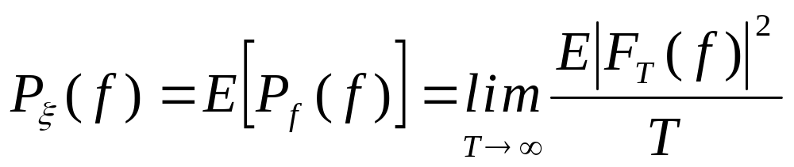
3.2 平稳随机过程
      对于平稳随机过程ξ (t) ，可以把f (t)当作是ξ(t)的一个样本；
      某一样本的功率谱密度不能作为过程的功率谱密度。
      过程的功率谱密度应看作是对所有样本的功率谱的统计平均
      故ξ (t)的功率谱密度可以定义为

Slide 27
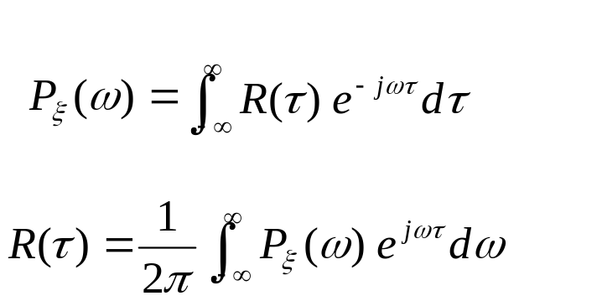

3.2 平稳随机过程
    功率谱密度的计算
      维纳-辛钦关系
    非周期的功率型确知信号的自相关函数与其功率谱密度是一对傅里叶变换。这种关系对平稳随机过程同样成立，即有
    简记为
    以上关系称为维纳-辛钦关系。它在平稳随机过程的理论和应用中是一个非常重要的工具，它是联系频域和时域两种分析方法的基本关系式。
R(0)=？

Slide 28
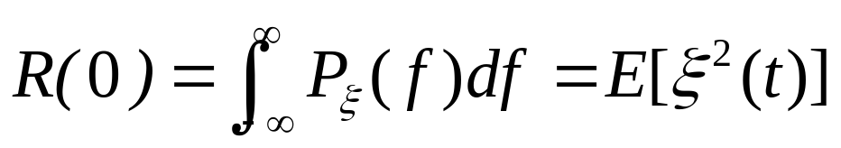

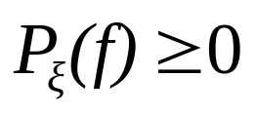
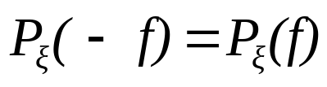
对功率谱密度进行积分，得到平稳过程的总功率：
这就是从频域的角度计算过程 的平均功率
各态历经过程的任一样本函数的功率谱密度等于过程的功率谱密度，即，每一个样本函数的谱特性都能很好的表现整个过程的谱特性。
功率谱密度具有非负性和实偶性：

Slide 29
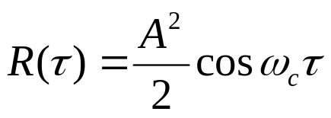

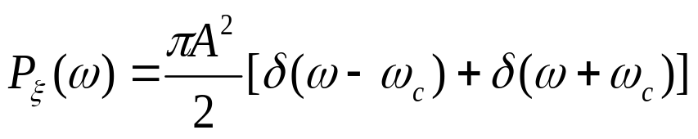
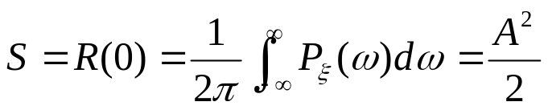
3.2 平稳随机过程
      [例3-2] 求随机相位余弦波ξ(t) = Acos(ω_{c}t + θ )的自相关函数和功率谱密度。
      【解】在[例3-1]中，我们已经考察随机相位余弦波是一个平稳过程，并且求出其相关函数为
      因为平稳随机过程的相关函数与功率谱密度是一对傅里叶变换，即有
      以及由于有
      所以，功率谱密度为
      平均功率为

Slide 30
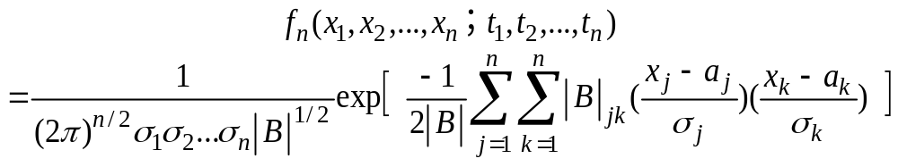
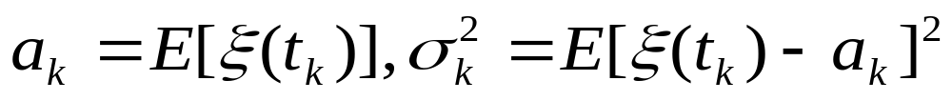
第3章 随机过程
3.3 高斯随机过程（正态随机过程）
  3.3.1 定义
    如果随机过程ξ (t)的任意n维（n =1,2,...）分布均服从正态分布，则称它为正态过程或高斯过程。
    n维正态概率密度函数表示式为：
    式中

Slide 31
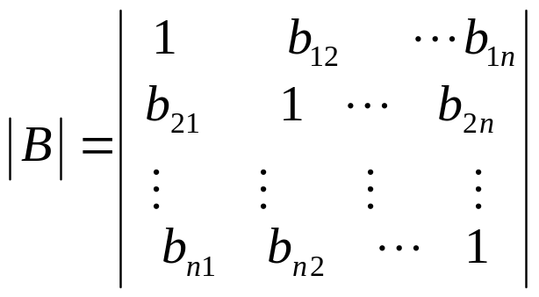
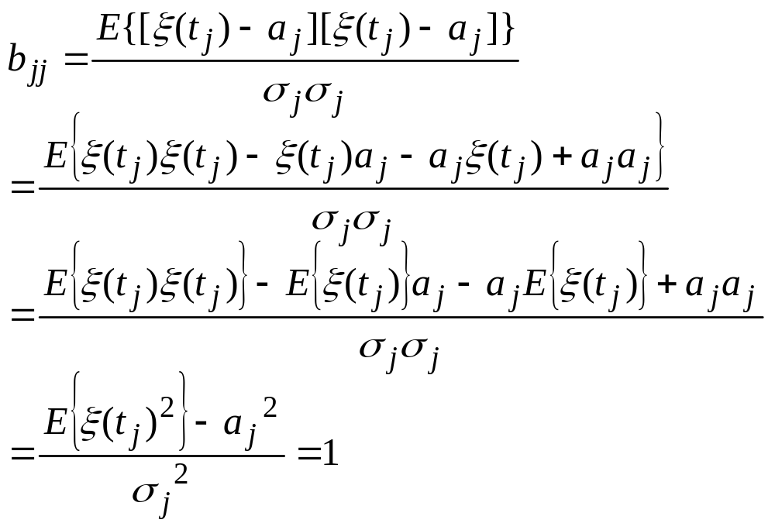
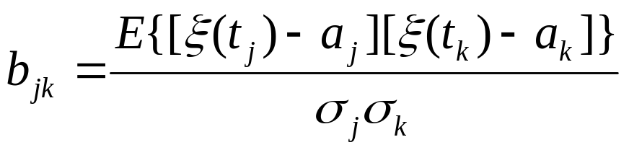
3.3 高斯随机过程
    式中 |B| － 归一化协方差矩阵的行列式，即
    |B|_{jk} －行列式|B|中元素b_{jk}的代数余因子
    b_{jk} － 为归一化协方差函数，即

Slide 32






3.3 高斯随机过程
  3.3.2 性质
    n维分布只依赖各个随机变量的均值、方差和归一化协方差。
    宽平稳的高斯过程也是严平稳的。
    高斯随机过程在不同时刻的取值是不相关的，那么也就是统计独立的：即对所有j ≠ k，有b_{jk} =0，则其概率密度可以简化为
    经线性系统后输出仍是高斯过程

Slide 33


3.3 高斯随机过程
  3.3.3 高斯随机变量
    定义：高斯过程在任一时刻上的取值是一个正态分布的随机变量，也称高斯随机变量，其一维概率密度函数为
    式中
    a － 均值
    σ ² － 方差
    曲线如右图：

Slide 34





3.3 高斯随机过程
    性质
      对称
      a中心， σ 偏差(集中程度), σ 减小,图?
      当a = 0和σ = 1时，称为标准化的正态分布：

Slide 35







3.3 高斯随机过程
    正态分布函数
    不易计算，通常用查表的方法求
      用误差函数表示正态分布函数：令
    则有
    及
    式中
    －误差函数，可以查表求出其值。
    F(x)也可以用互补误差函数得到：

Slide 36







第3章 随机过程
3.4 平稳随机过程通过线性系统
  确知信号通过线性系统（复习） ：
  式中 v_{i} － 输入信号， v_{o} － 输出信号
  对应的傅里叶变换关系：
  h(t) 是线性时不变系统的单位冲击响应。
  随机过程通过线性系统：
  随机过程 进入线性系统，它的每一个输入样本函数 在输出端都有与之对应的 构成输出随机过程 ，且二者满足确知信号通过线性系统的性质，

Slide 37
    假设：ξ_{i}(t) －是平稳的输入随机过程，
    a －均值，R_{i}(τ) ， P_{i}(ω) ；
    求：输出过程ξ_{o}(t)的统计特性(均值、自相关函数、功率谱以及概率分布)。

Slide 38



3.4 平稳随机过程通过线性系统
    输出过程ξ_{o}(t)的均值
    两边取统计平均, 得到
    设输入过程是平稳的 ，则有
    式中，H(0)是线性系统在 f = 0处的频率响应，因此输出过程的均值是一个常数。
频域响应函数：

Slide 39

3.4 平稳随机过程通过线性系统
    输出过程ξ_{o}(t)的自相关函数：根据自相关函数的定义
    根据输入过程的平稳性，有
    于是
    上式表明,输出过程的自相关函数仅是时间间隔τ 的函数。
    由上两式可知，若线性系统输入平稳，则输出平稳。

Slide 40




3.4 平稳随机过程通过线性系统
    输出过程ξ_{o}(t)的功率谱密度
    令 τ′ = τ + α - β，代入上式，得到
    结论：输出过程的功率谱密度是输入过程功率谱密度乘以系统频率响应的模值的平方
维纳-辛钦定理

Slide 41




3.4 平稳随机过程通过线性系统
    输出过程ξ_{o}(t)的概率分布
      如果线性系统的输入过程是高斯型的，则系统的输出过程也是高斯型的。
      因为从积分原理看，
      可以表示为：
      由于已假设ξ_{i}(t)是高斯型的，所以上式右端的每一项在任一时刻上都是一个高斯随机变量。因此，输出过程在任一时刻上得到的随机变量就是无限多个高斯随机变量之和。由概率论理论得知，这个“和” 也是高斯随机变量，因而输出过程也为高斯过程。
      注意，与输入高斯过程相比，输出过程的数字特征已经改变了。

Slide 42
第3章 随机过程
3.5 窄带随机过程
  什么是窄带随机过程？
  若随机过程ξ(t)的谱密度集中在中心频率f_{c}附近相对窄的频带范围Δf 内，即满足Δf << f_{c}的条件，且 f_{c} 远离零频率，则称该ξ(t)为窄带随机过程。

Slide 43

  典型的窄带随机过程的谱密度和样本函数波形示意图
窄带随机过程的一个样本函数波形类似于包络和相位随机缓慢变化的正弦波

Slide 44







3.5 窄带随机过程
  窄带随机过程的表示式
    式中，a_{ξ} (t) － 随机包络， ϕ_{ξ} (t) － 随机相位
    ω_{c} － 中心角频率
    显然，
    a_{ξ} (t)和ϕ_{ξ} (t)的变化相对于载波cos ω_{c}t的变化要缓慢得多。
    － ξ(t)的同相分量
    － ξ(t)的正交分量
    假设 是一个均值为0，方差为 的平稳高斯窄带过程，如何求 a_{ξ} (t)和ϕ_{ξ} (t)的分布？

Slide 45

3.5 窄带随机过程
  3.5.1 ξ_{c}(t)和ξ_{s}(t)的统计特性
  已知：ξ(t)平稳且均值为零，高斯窄带
  求：ξ_{c}(t)和ξ_{s}(t)的统计特性
  数学期望：
    得
自相关函数：

Slide 46







3.5 窄带随机过程
      ξ(t)的自相关函数：由自相关函数的定义式
      因为ξ(t)是平稳的，故有
      这就要求
      上式右端与时间t无关，
      仅与τ有关。
与t无关
=0
=0
与t无关

Slide 47







3.5 窄带随机过程
ξc(t)和ξs(t)是平稳的随机过程
是高斯吗？(ξ(t)是高斯的)
取t=t1=0
取t=t2=
是高斯随机变量，平稳=>
是高斯随机过程

Slide 48






3.5 窄带随机过程
      根据互相关函数的性质，应有
      代入上式，得到
      上式表明R_{sc}(τ)是τ 的奇函数，所以
      同理可证
同相分量、正交分量同一时刻互不相关！
      ξc(t) 与ξs(t)在τ = 0处互不相关，高斯 =>
      ξc(t) 与ξs(t)是统计独立的。

Slide 49



3.5 窄带随机过程
      将
      代入下两式
      得到
      即
      上式表明ξ(t) 、 ξ_{c}(t)和ξ_{s}(t)具有相同的平均功率或方差。

Slide 50

3.5 窄带随机过程
    结论：一个均值为零的窄带平稳高斯过程ξ(t) ，它的同相分量ξ_{c}(t)和正交分量ξ_{s}(t)同样是平稳高斯过程，而且均值为零，方差也相同。此外，在同一时刻上得到的ξ_{c}和ξ_{s}是互不相关的或统计独立的。

Slide 51





3.5 窄带随机过程
  3.5.2 a_{ξ}(t)和ϕ_{ξ}(t)的统计特性
    a_{ξ}的一维概率密度函数
    可见， a_{ξ}服从瑞利(Rayleigh)分布。

Slide 52

3.5 窄带随机过程
    ϕ_{ξ}的一维概率密度函数
    可见， ϕ_{ξ}服从均匀分布。

Slide 53

3.5 窄带随机过程
    结论
    一个均值为零，方差为σ_{ξ}²的窄带平稳高斯过程ξ(t)，其包络a_{ξ}(t)的一维分布是瑞利分布，相位ϕ_{ξ}(t)的一维分布是均匀分布，并且就一维分布而言， a_{ξ}(t)与ϕ_{ξ}(t)是统计独立的 ，即有

Slide 54

3.6正弦波加窄带高斯噪声
信号经过信道传输后总会受到噪声的干扰，为了减少噪声的影响，通常在接收机前端设置一个带通滤波器，以滤除信号频带以外的噪声。因此，带通滤波器的输出是信号与窄带噪声的混合波形。最常见的是正弦波加窄带高斯噪声的合成波，这是通信系统中常会遇到的一种情况，所以有必要了解合成信号的包络和相位的统计特性。
设合成信号为
(3.6 - 1)

Slide 55




式中, n(t)=n_{c}(t) cosω_{c}t-n_{s}(t) sinω_{c}t为窄带高斯噪声，其均值为零，方差为 ；正弦信号的A, ω_{c}均为常数，θ是在(0, 2π)上均匀分布的随机变量。 于是
（3.6-2）
式中
（3.6-3）
（3.6-4）

Slide 56



合成信号r(t)的包络和相位为
（3.6-5）
（3.6-6）
利用上一节的结果， 如果θ值已给定，则z_{c}、z_{s}是相互独立的高斯随机变量，且有

Slide 57






利用上一节相似的方法，根据式（3.6-3）、（3.6-4）可以求得在给定相位θ的条件下的z和φ的联合概率密度函数为

Slide 58


求条件边际分布，得 ：
式中，I₀(x)为零阶修正贝塞尔函数。当x≥0时，I₀(x)是单调上升函数，且有I₀(0)=1。因此
由上式可见，f(z/θ)与θ无关，故正弦波加窄带高斯过程的包络概率密度函数为
(3.6-8)
这个概率密度函数称为广义瑞利分布，也称莱斯（Rice）密度函数。

Slide 59




Slide 60
由此可见，信号加噪声的合成波包络分布与信噪比有关。 小信噪比时，它接近于瑞利分布；大信噪比时，它接近于高斯分布；在一般情况下它是莱斯分布。图 3 - 5（a）给出了不同的r值时f(z)的曲线。
关于信号加噪声的合成波相位分布f(φ) ，由于比较复杂， 这里就不再演算了。不难推想， f(φ)也与信噪比有关。小信噪比时， f(φ)接近于均匀分布，它反映这时窄带高斯噪声为主的情况；大信噪比时， f(φ)主要集中在有用信号相位附近。 图 3 - 5（b）给出了不同的r值时f(φ)的曲线。

Slide 61

图3-5 正弦波加窄带高斯过程的包络与相位分布

Slide 62





第3章 随机过程
3.7 高斯白噪声和带限白噪声
  白噪声n (t)
    定义：功率谱密度在所有频率上均为常数的噪声，即
    － 双边功率谱密度
    或
    － 单边功率谱密度
    式中 n₀ － 正常数
    白噪声的自相关函数：对双边功率谱密度取傅里叶反变换，得到相关函数：

Slide 63

3.7 高斯白噪声和带限白噪声
    白噪声和其自相关函数的曲线(时频特性)：
任意两个时刻噪声的随机变量都是不相关的

Slide 64


3.7 高斯白噪声和带限白噪声
    白噪声的功率
    如果白噪声的带宽无限，其平均功率为无穷大，即
    或
      因此，真正“白”的噪声是不存在的，它只是构造的一种理想化的噪声形式。
      实际中，只要噪声的功率谱均匀分布的频率范围远远大于通信系统的工作频带，我们就可以把它视为白噪声。
      如果白噪声取值的概率分布服从高斯分布，则称之为高斯白噪声。
      高斯白噪声在任意两个不同时刻上的随机变量之间，不仅是互不相关的，而且还是统计独立的。

Slide 65


3.7 高斯白噪声和带限白噪声
  低通白噪声
    定义：如果白噪声通过理想矩形的低通滤波器或理想低通信道，则输出的噪声称为低通白噪声。
    低通滤波器传输特性：模为1，截止频率| f | ≤ f_{H}
    功率谱密度
      由上式可见，白噪声的功率谱密度被限制在| f | ≤ f_{H}内，通常把这样的噪声也称为带限白噪声。
    自相关函数

Slide 66



3.7 高斯白噪声和带限白噪声
    功率谱密度和自相关函数曲线
      由曲线看出，这种带限白噪声只有在
      上得到的随机变量才不相关。

Slide 67


3.7 高斯白噪声和带限白噪声
  带通白噪声
    定义：如果白噪声通过理想矩形的带通滤波器或理想带通信道，则其输出的噪声称为带通白噪声。
    功率谱密度
    设理想带通滤波器的传输特性为
    式中
    f_{c} － 中心频率，B － 通带宽度
    则其输出噪声的功率谱密度为

Slide 68




3.7 高斯白噪声和带限白噪声
    自相关函数

Slide 69

3.7 高斯白噪声和带限白噪声
  窄带高斯白噪声
    通常，带通滤波器的 B << f_{c} ，因此称窄带滤波器，相应地把带通白高斯噪声称为窄带高斯白噪声。
    窄带高斯白噪声的表达式和统计特性见3.5节。
    平均功率

Slide 70
3.1 随机过程的基本概念
样本函数集合 随机变量集合
分布函数，数字特征，E[]的计算
3.2 平稳随机过程
严平稳、宽平稳，如何证平稳，数字特征，各态历经性
过程的时域、频域特性，功率概念，维纳-辛钦定理
3.3 高斯随机过程（概念）
3.4 平稳随机通过线性系统：输出平稳，输出功率谱
3.5 窄带随机过程：
窄带，成因，同相/正交分量，振幅/相位分布
3.6 正弦波加窄带高斯噪声
3.7 白噪声
理想与带限 窄带白噪声
作业：3-7，3-8，3,-9

